Slide 1
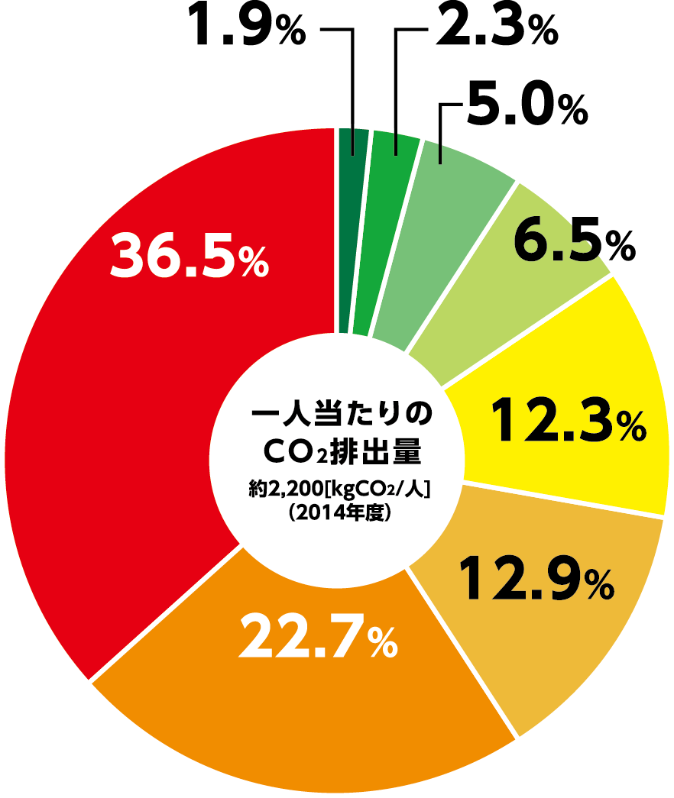
家庭から排出される二酸化炭素の構成比率
※家庭からのCO2 排出量は、インベントリの家庭部門、運輸（旅客）部門の自家用乗用車 （家計寄与分）、廃棄物（一般廃棄物）処理からの排出量及び水道からの排出量を足し合わせたものである。
※一般廃棄物は非バイオマス起源（プラスチック等）の焼却によるCO2 及び廃棄物処理施設で使用するエネルギー起源CO2 のうち、生活系ごみ由来分を推計したものである。
※日本エネルギー経済研究所 計量分析ユニット 家庭原単位マトリックスをもとに、国立環境研究所温室効果ガスインベントリオフィスが作成。

